Slide 1
基于Matlab&OpenCV实现手写数字识别
汇报人：周桐
鲁玉容

Slide 2
01
项目介绍
02
项目实现过程
目录
03
展示
04
其他

Slide 3

项目介绍

Slide 4
项目介绍
通过读入手写数字图片，对图片进行二值化处理，图像分割，过滤噪点，单个数字图像的大小一致化。利用mnist数字训练集进行pca+svm，bp神经网络的训练，并保存相应的训练模型。利用mnist数字测试集分别进行测试，得到识别的准确率。利用训练模型对读入的数字图片进行识别并输出。

Slide 5

项目实现过程

Slide 6
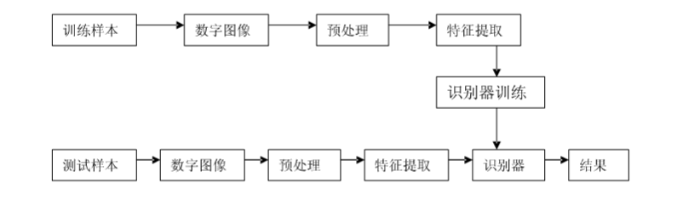

Slide 7
项目实现过程---图片预处理
二值化：自动确定二值化阈值（最优的），将小于阈值的像素值设置为0，大于 阈值的像素值赋值为1，并将图像反相处理。
分割：提取图像中的连通区域，将每一个连通区域的值分别全按照1,2,3...赋值。逐行逐列扫描，将每一个连通区域最小化读入一个TXT文件中。读入的文件个数大于等于存在的数字个数（存在噪点）
去噪：将每一个连通区域的面积求出，将阈值设置为平均值-标准差/2，如果面积小于这个阈值，则将那块连通区域当做是噪点去除。（之前有考虑过腐蚀和膨胀，但是结果并不是很理想）
归一化： 在之前图片分割的过程中，是沿着数字的边分割的。所以首先对原单个数字图像边缘扩大1.5倍，将数字置于整张图片的中间部位。对处理后的图片进行膨胀-腐蚀-膨胀处理，使得数字较为规整。最后一步进行大小变换，也就是imsize，变成28*28大小的图片。

Slide 8
项目实现过程---主要算法介绍
PCA+SVM
BP神经网络
www.islide.cc

Slide 9
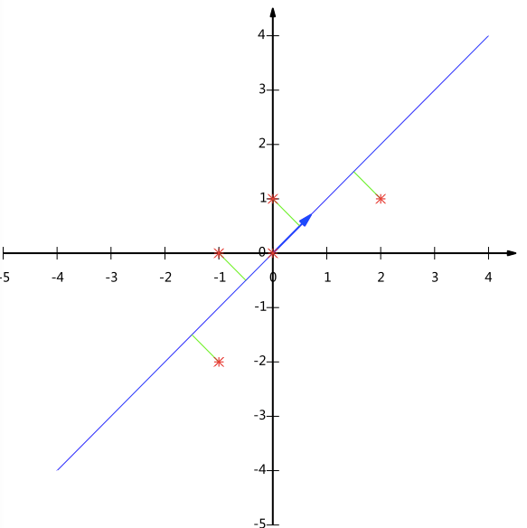
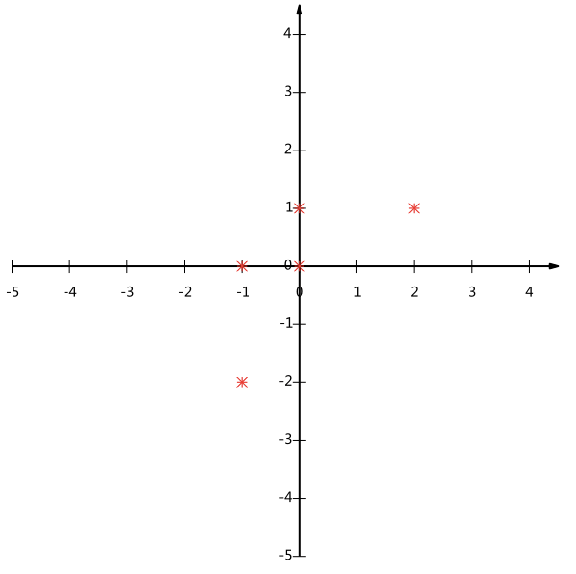
主要算法介绍-PCA特征识别
PCA：主成分分析技术，又称主分量分析。旨在利用降维的思想，把多指标转化为少数几个综合指标。尽最大的可能保留信息的基础上降低维度。

Slide 10
主要算法介绍-PCA特征识别
训练：
（1）图像固定大小28*28，总训练图为60000张，则每一张图展开后就是一个1*784的一维向量，最终形成一个60000*784的数组dm，现在每张图片对应784个特征值；
（2）零均值化：求每一个列向量的均值avg，其大小为1*784；差值a=dm-avg；
（3）协方差矩阵:b=a’*a，此时对角线上对应每个字段方差，其他部分对应的是两两字段的协方差；
（4）协方差矩阵对角化: 求协方差矩阵b的特征值和特征向量，进行从大到小进行排序，取前k个最大特征值及对应的特征向量P，对应着方差的k个最大值（离散程度最大），k的取值是根据特征值贡献量大于90%；
（5）图片特征：令c=P*a’，c的大小为28^2*k，将原来28*28维降到了k维。向量c则为降维之后的矩阵；
（6）用SVM进行训练得到模型，并将特征向量集P和样本平均值avg存入xlsx内

Slide 11
主要算法介绍-PCA特征识别
识别-图片特征提取：
（1）将图片处理成向量
（2）零均值化（样本平均值avg）得到a;
（3）图片特征: c=P*a (特征向量集P)

Slide 12
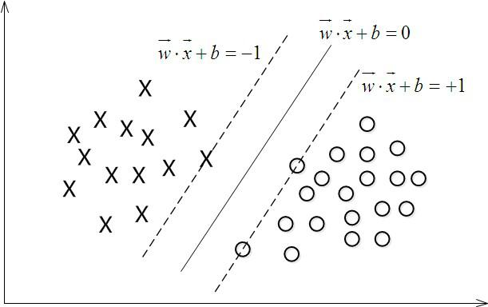
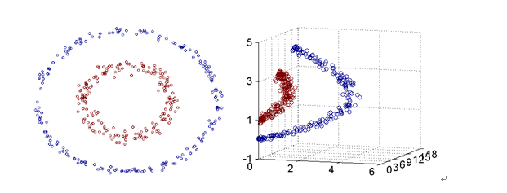
主要算法介绍-SVM
SVM：支持向量机，找到最优分类面，最优分类面是指分类面不仅能将两类样本无错误分开，并且需要两类之间的距离最大。
针对线性可分情况进行分析，对于线性不可分的情况，通过使用非线性映射算法将低维输入空间线性不可分的样本转化为高维特征空间使其线性可分，从而使得高维特征空间采用线性算法对样本的非线性特征进行线性分析成为可能。
它基于结构风险最小化理论之上在特征空间中建构最优分割超平面，使得学习器得到全局最优化，并且在整个样本空间的期望风险以某个概率满足一定上界。

Slide 13
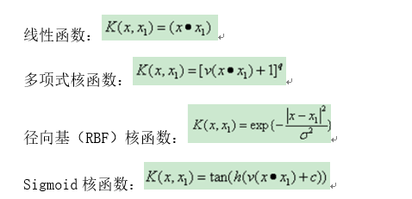
主要算法介绍-SVM
核函数:
将低维空间的线性不可分类问题，借助核函数转化为高维空间的线性可分，进而可以在高维空间找到分类的最优边界（超平面）。
常见核函数：

Slide 14
主要算法介绍-SVM
多分类:
一对多算法：（One-Versus-All, OVA）
对每一类样本与其他所有样本构造最优分类面。因此，对于手写数字识别的10类，则需要构造10次，进行了10次两类识别，取决策函数最大值作为预测结果。
一对一算法：（One-Versus-One, OVO）
在每两类不同的样本之间构造最优决策面，则对于手写数字识别系统需要构造45个决策函数。最后通过投票法选择出来。这45个分类器都要对输入的图片进行分类，因此通过分类器分到的数最多的（投票数最多）的那个就是预测结果。

Slide 15
主要算法介绍-BP神经网络
BP神经网络是这样一种神经网络模型，它是由一个输入层、一个输出层和一个或多个隐层构成，它的激活函数采用sigmoid函数，采用BP算法训练的多层前馈神经网络。
BP算法全称叫作误差反向传播(error Back Propagation，或者也叫作误差逆传播)算法。其算法基本思想为：在上述的前馈网络中，输入信号经输入层输入，通过隐层计算由输出层输出，输出值与标记值比较，若有误差，将误差反向由输出层向输入层传播，在这个过程中，利用梯度下降算法对神经元权值进行调整。
若在输出层得不到期望的输出，则转向误差信号的反向传播流程。通过这两个过程的交替进行，在权向量空间执行误差函数梯度下降策略，动态迭代搜索一组权向量，使网络误差函数达到最小值，从而完成信息提取和记忆过程。

Slide 16
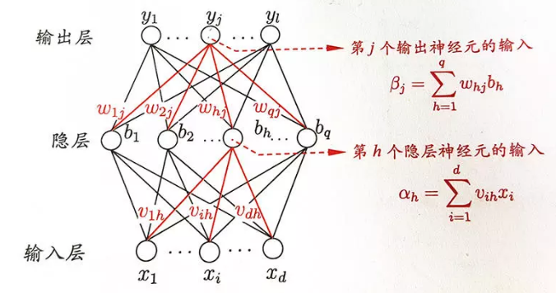
主要算法介绍-bp神经网络

Slide 17
主要算法介绍-BP神经网络
建立前向bp神经网络函数
net=newff(minmax(training_samples),[784 70 10],{'logsig','logsig','logsig'},'traincgb');
训练并保存训练结果
训练的最多次数，间隔次数，最小执行梯度，目标性能函数，性能目标值，网络的初始化函数等等
识别
每列中的最大的数所在位置即为最终结果（第10个位置表示0）

Slide 18
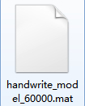
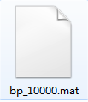
项目实现过程---数字样本训练
pca+svm：
按照之前所述的原理，pca处理之后（主要是降维），princomp+svmtrain，对样本进行训练，将训练模型保存，并且将特征向量集和样本平均值存入xlsx内，方便识别的时候读取。（这个训练时间特别久，需要2个多小时）
bp神经网络：
没有降维处理，newff建立前向神经网络，并设置训练的最多次数，间隔次数，最小执行梯度，目标性能函数，性能目标值，网络的初始化函数等等这些参数，初始化网络之后进行训练，保存。

Slide 19
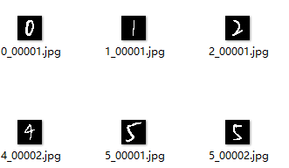
项目实现过程---数字样本训练
训练自己的手写数字集：

Slide 20

展示

Slide 21
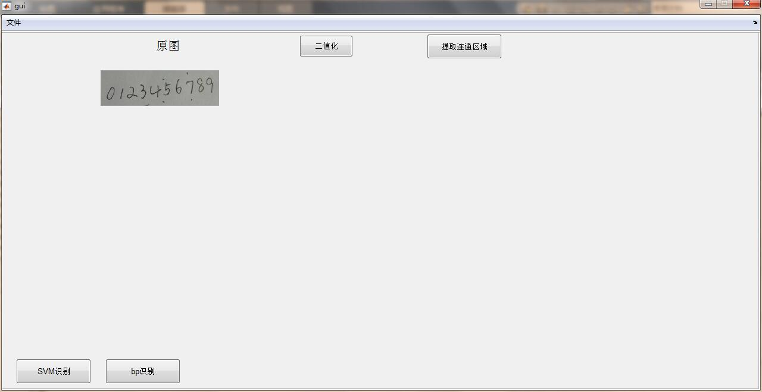
gui读入图片

Slide 22
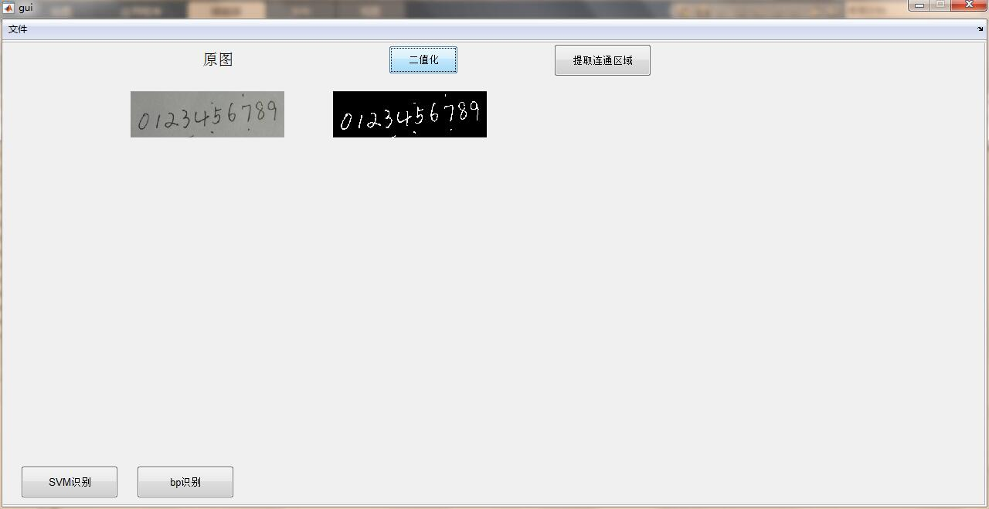
图片二值化处理

Slide 23
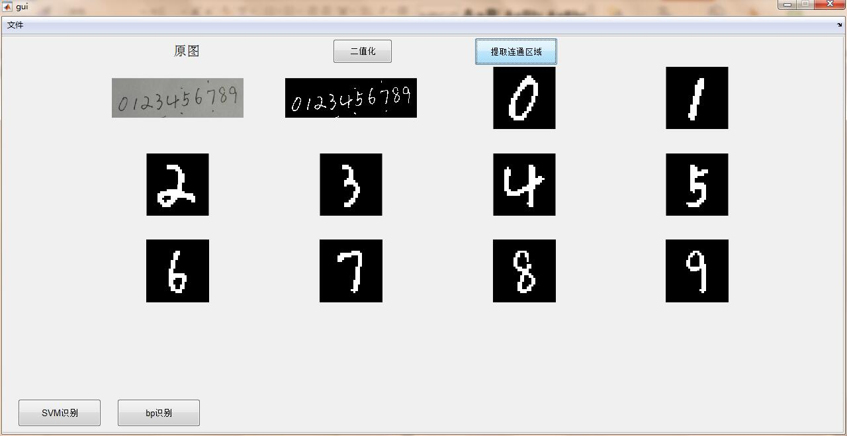
图片分割&去噪&单个数字图片大小一致化

Slide 24


数字识别
pca+svm：
将读入的28*28的数字矩阵减去样本平均值并乘以特征向量，置于svmpredict预测函数中识别。
bp神经网络：
将读入的28*28的数字矩阵（多于1个数字）用sim进行神经网络的仿真，输出一列表示一个数的矩阵，将每一列最大的数置为1，1在列中的位置就是几（10表示0）。

Slide 25
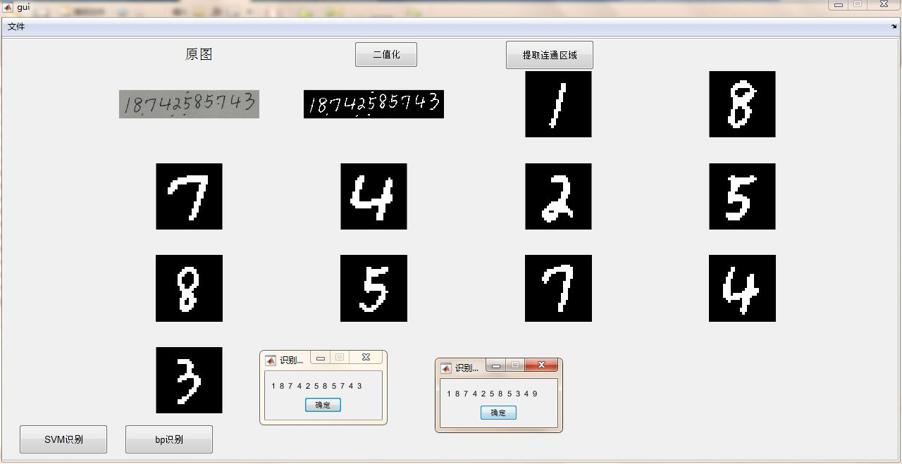
数字识别

Slide 26
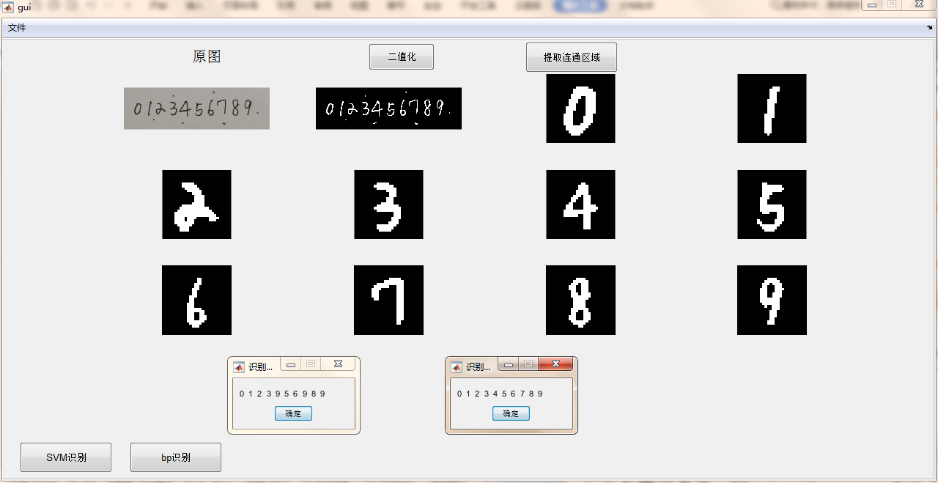
数字识别

Slide 27
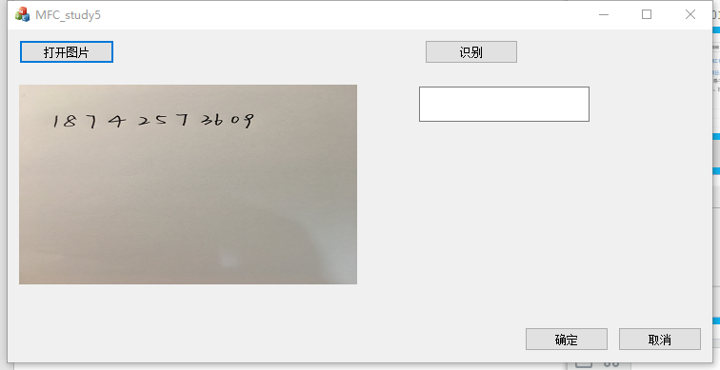
数字识别

Slide 28
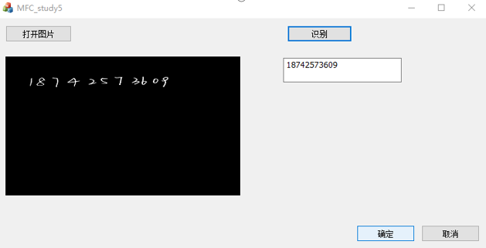
数字识别

Slide 29
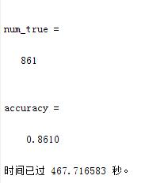
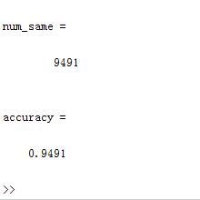
测试
将测试集导入，选择10000张进行测试，算出识别率
pca+svm： bp神经网络：

Slide 30

其他

Slide 31
其他-成员分工&材料参考
成员分工
周桐：类似MNIST训练自己的手写数字集；利用OpenCV实现了手写数字识别（包括从图片读入到图片处理以及最后的训练、识别）
鲁玉容：利用matlab实现了手写数字识别（包括从图片读入到图片处理以及最后的训练、识别）
参考
[1]http://blog.codinglabs.org/articles/pca-tutorial.html
[2]https://blog.csdn.net/liulina603/article/details/8498759
[3]http://www.ilovematlab.cn/thread-8668-1-1.html
[4]http://ufldl.stanford.edu/wiki/index.php/Backpropagation_Algorithm
[5]https://en.wikipedia.org/wiki/Backpropagation
[6]https://blog.csdn.net/liugan528/article/details/79448379

Slide 32
其他-总结分析
容易发现，算法的识别率并不是100%。其实，对于结果的识别率的影响不仅仅包括选择什么样的训练集，数字图像如何处理，以及训练个数。其实前面所述bp神经网络的训练个数仅仅有10000个，但是实际上个数减少或者增加对结果的影响并不是很大。反倒是之前用SVM识别的时候，对于单个图像的处理（腐蚀-膨胀，置于中间，用bilinear或者bicubic进行imsize等等）对于结果的影响反而更大。
优化的突破口：调整训练的参数
优化图像处理
增大训练集

Slide 33
谢谢！

